Slide 1
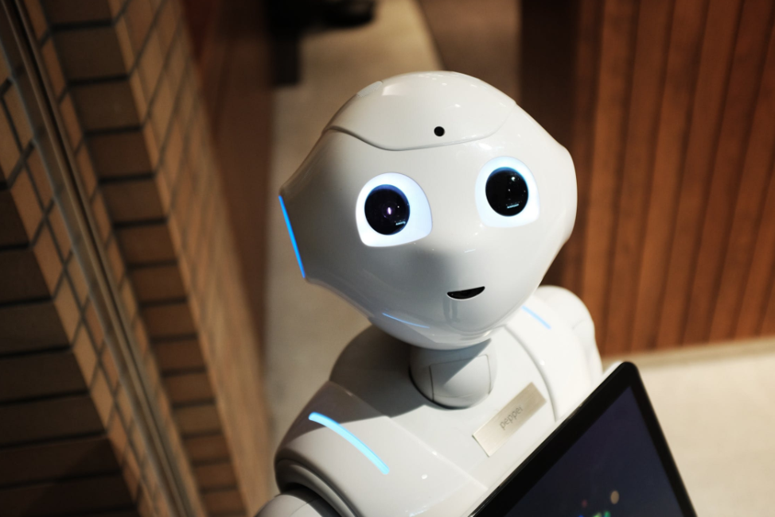

ShoppingTomorrow 2020
The future of retail according to Dutch consumers
ShoppingTime – 16 September 2020

Slide 2
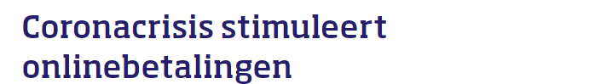
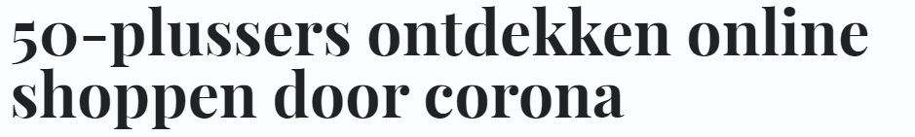

'Corona versnelt ontwikkelingen in winkelstraat: online wordt echt onmisbaar'
Bron: CBS, NOS, de Telegraaf, NU.nl
Notes:
We hebben allemaal deze koppen wel voor bij zien komen in de afgelopen tijd.
Tijdens de lockdown periode hebben meer Nederlanders online shoppen leren kennen. Het percentage online kopers in Nederland is gestegen wat neerkomt op veel nieuwe online shoppers. Referentie TMM Q2 volgende week.
De online aankopen voor producten zijn gestegen, bijv. binnen IT, Huishoudelijke elektronica, DIY/Garden en Home & Living. Dit zorgde voor een enorme druk op de pakketbezorging die gelijk was aan de kerstdrukte.
Dit resulteerde in een shift van offline naar online en versnelde digitale transformatie voor retailers.
Welke trends zetten door en sterker nog, wat verwacht de consument over 5 jaar?
Ondanks dat er sprake is van veel onzekerheid bieden we met behulp van het ShoppingTomorrow onderzoek inzicht in hoe de consument tegen de toekomst van retail aankijkt.

Slide 3
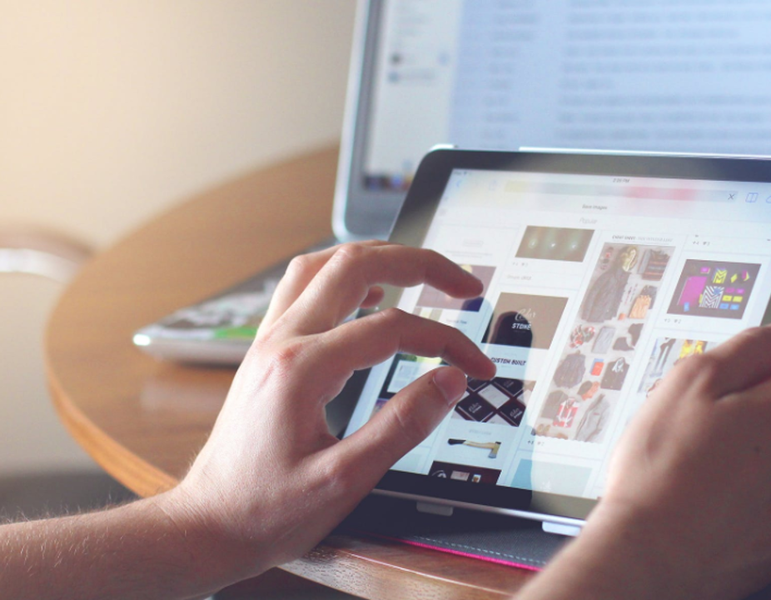
How do consumers foresee to shop in 2025?
Foreseeing the
future of shopping

Slide 4
Poll
In Q1 2020 consumers spent 26% of their money online on purchases of products and services.
How do you think that this percentage will develop in 2025?
A: Decrease below 26%
B: Stabilize at 26%
C: Increase to max. 35%
D: Increase above 35%

Slide 5
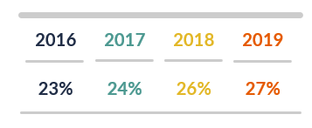
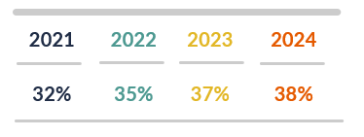
Consumers expect that 37% of their spendings will be done online in 2025
(Expected) overall B2C online share in value
Actual online share in spending
 | 2020 (Q1)
 | 26%
Expected online share in spending
 | 2025
 | 37%
According to … Consumers
Total B2C online share in value including product and services
* Source: Thuiswinkel Markt Monitor, Q1 2016, Q1 2017, Q1 2018, Q1 2019, Q1 2020
** Source: ShoppingTomorrow Research 2016, 2017, 2018, 2019, 2020
Base: all respondents
2020: n=1.026
Notes:
Een van de terugkerende vragen in het onderzoek is hoeveel consumenten verwachten online uit te geven over 5 jaar. Wat we dit jaar opmerken is dat consumenten nagenoeg hetzelfde percentage verwachten online uit te geven dan in de jaren hiervoor. Dus ondanks de hoge piek in online uitgaven in Q1 en Q2 door corona heeft dit niet geleid tot een hogere verwachting van het online aandeel over 5 jaar. Het lijkt er dus op dat de verhouding winkel/online na 2023 gelijk blijft en dat de grote groei in de komende jaren zit. En, dat er in de toekomst nog genoeg ruimte is voor de fysieke winkel.

Slide 6
Consumers expect that they will do their Food/nearfood and Health and Beauty purchases more often online in 2025
Actual and expected online share in value in 2025 per product category
(% of total spendings)
Media & entertainment | Computers & accessoires | Telecom | Footwear & lifestyle | Toys | Consumer electronics | Clothing | Household electronics | DIY / Garden | Sports & recreation | Home & living | Health & beauty | Food / nearfood
A03: What share of your total spending in product category X do you expect to spend online in 5 years?
* Source: Thuiswinkel Markt Monitor Q1 2020
** Source: GfK ShoppingTomorrow Research 2020
Base: all respondents, n=1.026
Notes:
Zijn er verschillen in de verwachtingen per categorie? Ja, die zijn er. Voor Media & Entertainment, Computers & Accessoires verwacht men juist over 5 jaar minder online uit te geven dan dat men nu doet, terwijl men bij andere categorieën zoals food/near food en health en beauty een veel hoger aandeel online verwacht dan nu.
Media & Entertainment en Computers & Accessoires waarschijnlijk overschat door corona. Wellicht ook Food/Near food en Health en Beauty.

Slide 7


“Showrooming” and “Click & Collect” are less appealing than previous year
Store opportunities
2020
2019
% (very) appealing
Trying/experiencing a product in a physical store, then ordering the product online in the store and receiving it at home the next day
41%
47%
Viewing and choosing a product online, ordering it and then collecting it from a physical store the next day
36%
42%
B04: To what extent do you think the following store opportunities are appealing?
Base: all respondents
2020: n=1.026, 2019: n=1.003
Notes:
Impact van corona al zichtbaar op wisselwerking online en offline: Showrooming is minder populair, evenals click en collect. Maar is deze dip tijdelijk? Hoe verwacht de consument de wisselwerking tussen online en offline in 2025?

Slide 8
Majority of consumers think that there will be market concentration in 5 years and online and offline will act as one sales channel
Likeliness of the following scenarios
In 2025
In 2024
% somewhat/very likely
There will only be a few major players / (online) stores left in each sector (market concentration)
71%
72%
There will no longer be any difference between stores and online stores, instead the two channels will collaborate fully as one single sales channel
68%
68%
B01: To what extent do you consider each of the following scenarios (un)likely in 2025?
* Top 2 on a 4-point scale
* new in 2020
Base: all respondents
Notes:
De consument verwacht nog steeds dat er meer marktconcentratie optreedt en dat online en offline steeds meer geïntegreerd worden. Dit beeld is onder consumenten niet veranderd ten opzichte van vorig jaar en wordt dus niet beïnvloed door de recente ontwikkelingen.

Slide 9

Almost half of all online buyers expect to make the majority of their online purchases by their smartphone in 2025
Online buyers smartphone
In five years, 46% of all online buyers (15+) expect to make the majority of their online purchases using a smartphone (2019: 47%)
2019:
65%
of the total Dutch population (15+) shopped online past year
of all online buyers (15+) use their mobile phone to shop online
app
C01: In five years’ time, I expect to make the majority of my online purchases using a smartphone (through an app or mobile website)
Base: all respondents purchasing online, n=922
Notes:
Mobile commerce is nog steeds hot. Vorig jaar was er sprake van een enorme groei in de penetratie. Dit jaar consolideert de groei.
Twee derde van de consumenten die aangeeft vorig jaar online geshopt te hebben, zegt zijn mobiel te gebruiken om de aankoop te doen.
Kijkend naar de toekomst dan verwacht 46% van alle online kopers dat zij over 5 jaar de meerderheid van de online aankopen met de smartphone zullen maken. Dit percentage is eveneens gelijk aan vorig jaar.

Slide 10
Increasing frequency of the use of smartphones in stores: especially for viewing social media and scanning and payment of products
Use of smartphone in a (physical) store
To compare prices | Requesting product information | Looking for special offers | To read reviews | Availability of a specific product | To view Social Media | Scanning and payment of products
Sale
Total
✓
62%
60%
59%
55%
50%
44%
38%
(2019: 62%)
(2018: 57%)
(2019: 58%)
(2018: 54%)
(new)
(2019: 52%)
(2018: 44%)
(2019: 50%)
(2018: 41%)
(2019: 40%)
(2018: 34%)
(2019: 31%)
(2018: 22%)
C04: Do you use your smartphone in a (physical) store for the following purposes?
Base: all respondents
Notes:
Naast dat de smartphone veelvuldig gebruikt wordt voor het doen van de aankopen, wordt deze ook steeds meer gebruikt in de winkel.
Een meerderheid gebruikt de smartphone voor het vergelijken van prijzen en om product informatie op te doen. Vooral het bekijken van sociale media en het scannen en betalen van producten is toegenomen.

Slide 11






Social commerce: slight increase in online purchases via Facebook, but most consumers haven’t made a purchase via social media yet
Purchases through social media
E02: Through which social media have you made purchases in the past?
Base: all respondents that purchased online
Notes:
Social commerce blijkt nog niet echt door te zetten. We zien wel dat 1 op de 5 consumenten wel eens een aankoop via Facebook heeft gedaan, iets hoger dan vorig jaar. Maar 7 op de 10 online shoppers heeft nog geen aankoop via social media gedaan.
Verwachtingen? Groei in social commerce zal doorzetten

Slide 12

How do they want to interact with retailers?
Trigger
Orientation
Notes:
Hoe willen consumenten interacteren met retailers?

Slide 13


Store visit is still the most preferred mode of contact with retailers when needing advice. Voice chat is winning in popularity especially under youngsters
Preferred mode of contact with retailers in case of need for information or advice
All
2020 2019 2018
2020 2019 2018
2020 2019 2018
2020 2019 2018
2020 2019 2018
2020 2019 2018
2020 2019 2018
2020 2019 2018
2020 2019 2018
app
Store visit | Text chat | E-mail or retailer’s Website | Telephone call | Voice chat | Retailer’s mobile app | Social media | Another way | I don’t need/want any type of communication
15-34
2020 2019 2018
2020 2019 2018
2020 2019 2018
2020 2019 2018
2020 2019 2018
2020 2019 2018
2020 2019 2018
2020 2019 2018
2020 2019 2018
F01: Imagine you want to buy a product or service and you need advice. Think of clothing, a desk lamp, a sleeping bag or a camera. What type of communication would you prefer to have with the provider?
Base: all respondents
2020: n=1.026, 2019: n=1.003, 2018: n=1.004
Notes:
We zien dat nog steeds een groot gedeelte van de consumenten de voorkeur geeft aan een winkelbezoek als zij op zoek zijn naar informatie of advies. Vorig jaar kende deze contactmodus nog een enorme groei en dit jaar blijft dit zo.
Chatten met behulp van een chatbot of andere vorm komt op de tweede plaats.
Voice chat groeit het hardst vooral onder jongeren.

Slide 14
What’s consumers’ attitude toward new retail technologies?
Foreseeing the
future of shopping
Notes:
Hoe kijken consumenten tegen nieuwe retailtechnologieën aan?

Slide 15
Personalization is expected, but only half of consumers think that it is actually available in 2025
Likeliness of a personalized range of products and services when shopping online in 2025
Technologies available in the Dutch retail landscape in 2025
(% in many stores / almost all stores)
74%
2024: 77%
*
2025
2024
B01: To what extent do you consider each of the following scenarios (un)likely in 2025?
* Top 2 on a 4-point scale
* new in 2020
B02: To what extent do you think that we will see each of the following technologies in the Dutch retail landscape in 2025?
Base: all respondents
2025: n=1.026, 2024: n=1.003
Notes:
Een van de nieuwe technologieën is natuurlijk personalisatie.
Alhoewel een groot deel van de consumenten nog steeds verwacht dat de online winkelervaring in 2025 bestaat uit gepersonaliseerde producten en diensten, is het percentage consumenten dat verwacht dat gepersonaliseerde aanbiedingen en aanbevelingen in het Nederlandse retaillandschap aanwezig zullen zijn gedaald. Slechts de helft verwacht dit t.o.v ongeveer 60% vorig jaar. Dat betekent dat de consument dit jaar minder vertrouwen heeft in de opkomst van gepersonaliseerde aanbiedingen en aanbevelingen dan vorig jaar.

Slide 16
There is a hurdle: half of all consumers is not comfortable in sharing personal information with shops or product providers
Sharing personal information and data
Top Box
(Strongly) Agree
I am not comfortable sharing personal information with shops or product providers
49%
I don't mind sharing personal data if it provides me with certain benefits, such as a discount or credit
29%
I don't mind sharing personal data if that means that the offer is better tailored to my personal preferences
21%
S02: To what extent do you agree or disagree with the following statements?
Base: splitrun 2, n=513
Notes:
Hoe komt dit? Het kan komen doordat veel consumenten zich niet prettig voelen bij het delen van persoonlijke informatie met winkels. Het belang van privacy staat bij veel consumenten hoog in het vaandel en kan dit in de hand werpen. Er is ook maar een klein gedeelte die aangeeft dat ze wel persoonlijke data willen delen als dit hen iets oplevert of als het aanbod beter tot de persoonlijke voorkeur is aangepast.

Slide 17
Consumers’ attitude toward the bodyscanner / footscanner and VR is most positive among all new technologies
Attitude toward the use of new technologies in stores
B03: To what extent would you have a positive or negative attitude toward the use of the following technologies in a physical store?
Base: all respondents, n=1.026
Notes:
Er is dus scepsis over personalisatie, maar over het algemeen staat men wel positief tegenover deze technologie. Het verbetert immers de winkelbeleving. Andere technologieën die een nog betere waardering krijgen zijn de bodyscanner en VR. Deze technologieën spelen vooral in op winkelgemak en winkelbeleving, twee behoeftes die bij consumenten nog steeds erg belangrijk zijn.

Slide 18
Do we see this in stores in 2025?
Robots in retail
Trigger
Notes:
Een technologie die ook op winkelgemak zit zijn robots. Hoe kijkt de consument hier tegenaan?

Slide 19
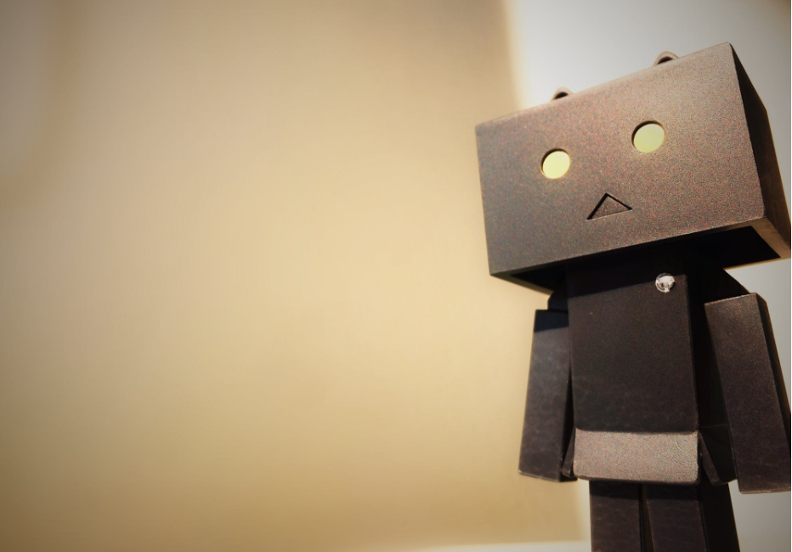
Majority of consumers are not open to being served by robots in physical stores
Experiences usage of robots in physical stores
62% I’m not open to being served by robots in physical stores
10% I've seen a robot in a physical store before
8% I've used a robot in a physical store before
Q02: A number of questions will now follow about your experiences using robots in physical stores
Base: splitrun 2, n=513
Notes:
Over het algemeen is de consument nog niet erg happig op het gebruik van robots. 62% van de consumenten geeft aan dat ze niet open staan om in de winkel bediend te worden door een robot. Daarnaast heeft ook maar een klein gedeelte van de consumenten een robot in een winkel gezien of gebruikt.
Naast dat consumenten nog niet erg open staan voor het gebruik van robots in winkels, denken ze ook niet dat robots hen ertoe aan zet om sneller een winkel te bezoeken of dat het de servicebeleving vergroot.
Dus we kunnen wel stellen dat consumenten momenteel nog geen toegevoegde waarde zien van de service die robots kunnen bieden in winkels.

Slide 20
Consumers find cleaning the store, restocking the shelves and providing product information the three best used applications for robots in physical stores
Applications for the use of robots in physical stores
Q01: In the coming years, more physical stores will use robots. For which three applications do you think robots can best be used by physical stores?
Base: splitrun 2, n=513
Notes:
Als consumenten nadenken over de beste toepassingen van robots in winkels dan achten zij hen het meest geschikt voor routine matige handelingen zoals het schoonmaken van de winkel, het vullen van schappen of het geven van informatie. Toepassingen waarbij nu een medewerker aan te pas komt zoals het geven van advies of het begroeten en het communiceren van aanbiedingen zien consumenten als minder geschikt voor robots.

Slide 21

Thanks for your attention!
Questions?

